Slide 1

Java9:输入输出流
授课教师：邱元杰 电子邮箱：yuanjiq@126.com，微信电话: 13679081552
Notes:
1

Slide 2
第9章 输入输出流
I/O基本原理
文件及文件I/O
字节流和字符流
管道输入输出流类

Slide 3
I/O基本原理
大部分程序都需要输入/输出处理，比如从键盘读取数据、向 屏幕中输出数据、从文件中读或者向文件中写数据、在一个网络 连接上进行读写操作等。
在Java中，对数据的输出输入操作以流的方式进行，Java SDK提供了各种各样的流用以获取不同种类的数据。

Slide 4
I/O基本原理
流(stream)是指在计算机的输入与输出之间运动的数据序列。
流序列中的数据既可以是未经加工的原始的二进制数据，也可以是经一定编码处理后符合某种格式规定的特定数据。
流通过Java的输入/输出系统与物理设备链接。尽管与它们链接的物理设备不尽相同，所有流的行为具有同样方式。
在Java中，把不同类型的输入、输出源(键盘、文件、网络等)抽象为流(Stream)，而其中输入或输出的数据则称为数据流(Data Stream)，用统一的方式来表示。

Slide 5
流分类：输入、输出流
流的方向是重要的，根据流的方向，流可分为两类：输入流和输出流。
输入流只能从中读取数据，而不能向其写出数据；输出流只能向其写出数据，而不能从中读取数据。
流的源端和目的端可简单地看成是字节的生产者和消费者。
对输入流，可不必关心它的源端是什么，只要简单地从流中读数据。
对输出流，也可不知道它的目的端，只是简单地往流中写数据。

Slide 6
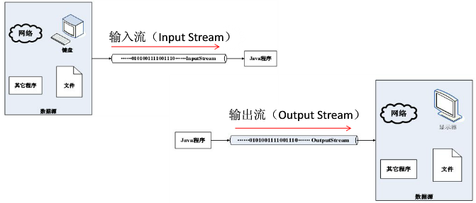
流分类：输入、输出流

Slide 7
流分类：字节流、字符流
Java把处理二进制数据的流称为字节流，字节流每次处理 一个字节的数据；以Stream结尾，说明是一字节流。
把处理某种格式的特定数据称为字符流，字符流每次处理 一个字符的数据。以Reader Writer结尾，说明是一字符流。
在最底层，所有的输入/输出都是字节形式的。基于字符的流只为处理字符提供方便有效的方法。

Slide 8
流分类：节点流、过滤器
节点流(node stream)是指直接从指定的位置（如磁盘文件或内存区域）读或写。其它的流则称为过滤器。
过滤器(filters)输入流往往是以其它输入流作为它的输入源，经过过滤或处理后再以新的输入流的形式提供给用户，过滤器输出流的原理也类似。

Slide 9
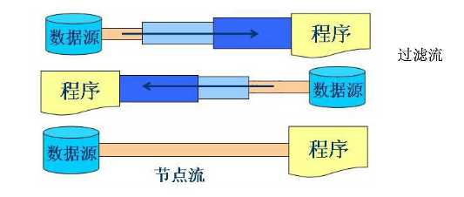
流分类：节点流、过滤器

Slide 10
java中的流
java所提供的所有流类型位于java.io内，都分别继承自以下四种抽象流类型。
 | 字节流 | 字符流
输入流 | InputStream | Reader
输出流 | OutputStream | Writer

Slide 11
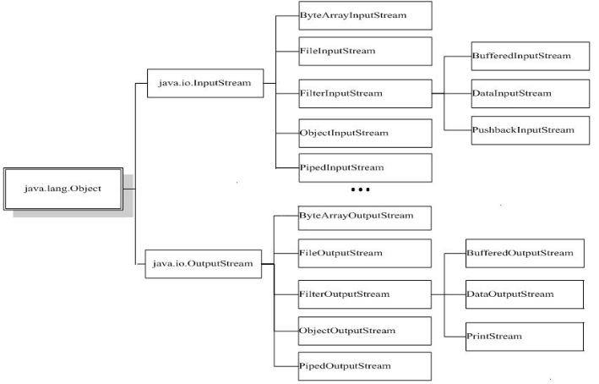
输入输出流的类关系

Slide 12
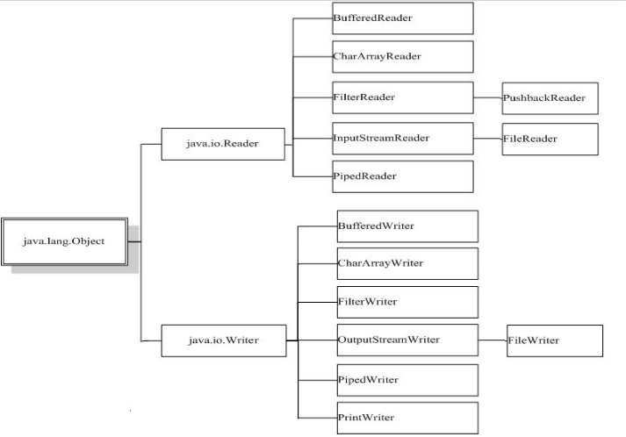
Reader和Writer类关系

Slide 13
第9章 输入输出流
I/O基本原理
文件及文件I/O
字节流和字符流
管道输入输出流类

Slide 14
文件及文件I/O
操作系统的文件管理是向应用程序提供的最基本服务之一。管理任意复杂的分层目录系统结构和几乎任意长度的文件。
类File提供了一种与机器无关的方式来描述一个文件对象的属性。类File能够处理由本地文件系统维护的具体文件，并提供独立于平台的文件处理方法。

Slide 15
File类的主要方法
文件路径和属性
getPath()和getAbsolutePath()方法返回File对象的路径和绝对路径。
getName()方法返回File对象的文件名或目录名。
getParent()返回File对象的父目录。
表示文件的属性或状态：
canWrite()，canRead()，isDirectory()，isAbsolute()，exist()，isFile()都返回boolean型数据，分别表示文件是否写保护，是否读保护，是目录还是文件，是否使用绝对路径，是否存在。
FileTest1.java

Slide 16
File类的主要方法
创建目录和删除文件
mkdir()和mkdirs()用于创建目录。创建目录的位置完全取决于File对象的路径。
delete()用于删除文件或目录，删除目录时，应该保证所删目录是一个空目录，否则删除操作失败。
文件更名
renameTo()方法不但可以给文件更名，而且可以给目录更名。
equals()判断两个File对象是否相等，程序用它来判断用户给定的原文件名和新文件名是否相等，如果相等则不能进行更名操作。
FileTest2.java
FileRename.java

Slide 17
File类的主要方法
目录清单：
list()方法产生目录清单，它只返回指定目录中包含的文件名或子目录名，没有文件长度、修改时间、文件属性等信息。
lastModified()返回文件最后一次被修改的时间，其值是相对于1970年1月1日的时间毫秒数，为便于阅读，必须变成java.util.Date对象。
FileDir.java

Slide 18
RandomAccessFile类
RandomAccessFile类和输入输出流类具有读写文件的功能。它有两个构造器:
RandomAccessFile(String name, String mode)
RandomAccessFile(File file, String mode)
其中：
name 是一个String对象，表示被访问的文件名。
file 是一个File对象，表示被访问的文件名。
mode 用字符串表示被访问文件的读写模式："r"表示文件以只读方式打开，"rw"表示文件以读写方式打开。

Slide 19
RandomAccessFile类
以读写方式生成RandomAccessFile对象时，如果该文件不存在，则创建该文件，供程序进行读写操作，如果该文件已经存在，则以覆盖方式(不是改写方式)把输出数据写入到文件中，原文件中没有被覆盖的部分，仍然保留在文件之中。
RandomAccessFile类实现了DataInput和DataOutput两个接口，这两个接口分别定义了读入和写出的方法。
它有针对简单数据类型读写方法，由带不同的后缀表示。
RandomTest.java

Slide 20
RandomAccessFile类
RandomAccessFile类除具有读写文件的方法外，还定义了与文件操作相关的一些方法：
seek() 支持随机访问文件，它通过移动文件的读写指针实现文件的随机读写。其参数表示读写指针相对于文件起始位置的偏移量。
getFilePoint() 返回当前文件指针的位置。
close() 关闭文件和释放与打开文件有关的资源。在使用完文件或使用中出现异常后，都应该关闭文件。

Slide 21
第9章 输入输出流
I/O基本原理
文件及文件I/O
字节流和字符流
管道输入输出流类

Slide 22
字节流
字节流由两个类层次结构定义。在顶层有两个抽象类：InputStream 和 OutputStream。
每个抽象类都有多个具体的子类，这些子类对不同的外设进行处理。
抽象类InputStream和OutputStream定义了实现其他流类的关键方法。
最重要的两种方法是read()和write()，它们分别对数据以字节为单位进行读写。
两种方法都在InputStream 和OutputStream中被定义为抽象方法，它们被派生的流类重载。

Slide 23
InputStream类的方法
InputStream类提供了有关读入数据的三个读入方法：
int read()
方法返回一个0至255之间的整数或-1, -1代表遇到了流的结束，其它对应读入的字节。
int read(byte[])
方法则将字节读入参数给定的字节数组，返回值是实际读入的字节数或-1(遇到了流结束)。
int read(byte[],int,int)
方法的后两个参数分别给出读入的起始位置和读入的最大字节数。

Slide 24
InputStream类的方法
InputStream类提供的其他方法：
void close()
关闭当前流对象，并释放该流对象占用的资源。
int available()
返回当前流对象中还没有被读取的字节数量。也就是获得流中数据的长度。
long skip(long)
跳过当前流对象中的n个字节，而实际跳过的字节数量则以返回值的方式返回。

Slide 25
InputStream类的方法
InputStream类提供的其他方法：
boolean markSupported()
判断流是否支持标记(mark)。标记可以方便的回到原来读过的位置。
void mark(int)
为流中当前的位置设置标志，使得以后可以从该位置继续读取。
void reset()
使流读取的位置回到设定标记的位置。

Slide 26
InputStream的子类
所有InputStream的子类都是针对不同的输入数据源，其类名的前缀清楚地表示出输入数据源，如文件的数据源是FileInputStream类，PipedInputStream类的数据源是管道等等。
FilterInputStream类及其子类是加强流，它的功能更加强大，使用更加灵活。

Slide 27
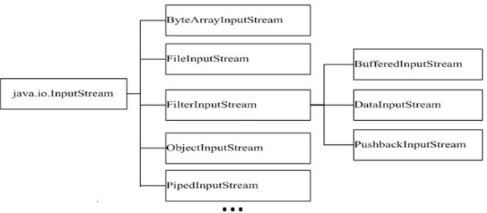
输入流及其子类

Slide 28
OutputStream类的方法
OutputStream类提供了有关写数据的三个方法：
int write (int)
向流的末尾写入一个字节的数据。
int write (byte[])
将数组b中的数据依次写入当前的流对象中。
int write (byte[],int,int)
将数组中从开始下标(包含)，后续长度的数据依次写入到流对象中。

Slide 29
OutputStream类的方法
OutputStream类提供的其他方法：
void close()
关闭当前流对象，并释放该流对象占用的资源。
void flush()
将当前流对象中的缓冲数据强制输出出去。使用该方法可以实现立即输出。

Slide 30
OutputStream的子类
所有OutputStream的子类与InputStream的子类相似，针对不同的输出数据源，其类名的前缀清楚地表示出输出数据源，如文件的数据源是FileOutputStream类，PipedOutputStream类的数据源是管道等等。
FilterInputStream类及其子类是加强流，它的功能更加强大，使用更加灵活。

Slide 31
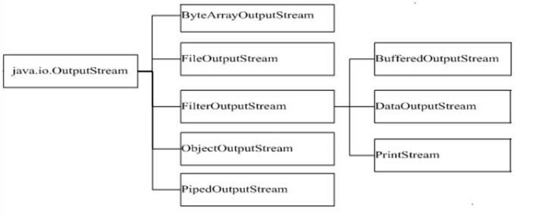
OutputStream的子类

Slide 32
FileInputStream和FileOutputStream类
这两个类属于节点流，分别完成对文件的输入输出（即读写）操作。
FileInputStream类的构造器有：
FileInputStream(String)
参数String对象表示文件名。
FileInputStream(File)
参数File对象表示文件名。
FileInputStream(FileDescriptor)
参数FileDescriptor定义一个本地文件系统对象表示的文件名。

Slide 33
FileInputStream和FileOutputStream类
FileOutputStream类和FileInputStream类在构造器和方法的参数定义上都十分相似，只是一个针对输入，另一个针对输出。
FilterOutputStream类的构造器有：
FileOutputStream(String)
FileOutputStream(String,boolean)
FileOutputStream(File)
FileOutputStream(FileDescriptor)

Slide 34
FileInputStream和FileOutputStream类
生成FileOutputStream对象时，如果文件不存在，则创建该文件供程序输出数据；
如果文件已经存在，则有改写和附加两种输出数据的方式：
改写的含义是先把原文件长度截为零，原文件数据被丢弃，然后再输出数据。(第二个构造器的boolean参数为false值和其它构造器的对象)
附加的含义是在原文件末尾追加输出数据，原文件数据仍然存在。(第二个构造器的boolean参数为true)
FileType.java

Slide 35
BufferedInputStream类和BufferedOutputStream类
这两个类是过滤器流，它们在标准读写功能和应用程序之间，增加输入输出缓冲机制，从而显著地提高输入输出的速度。
它的构造器使用输入流对象，在生成BufferedInputStream对象时可以设置输入缓冲区的大小，也可使用缺省值，其值是2048字节。生成BufferedInputStream对象后，应用程序在读入数据时，直接取自于缓存区，从而提高读入数据的速度。
BufferTest.java

Slide 36
DataInputStream和DataOutputStream类
这两个类创建的对象分别被称为数据输入流和数据输出流。
它们分别实现了DataInput接口和DataOutput接口。
它们允许程序按与机器无关的风格读写Java数据。
这两个流也是过滤器流，常以其它流如InputStream或OutputStream作为它们的输入或输出。

Slide 37
DataInputStream和DataOutputStream类
它们输入和输出几乎是对应的，每种基本数据类型的读写方法可以从其后缀名字识别。
例：readInt() writeInt()
readBoolean() writeBoolean()
readChar() writeChar()
readDouble() writeDouble()

Slide 38
字节流和字符流
SequenceInputStream类
SequenceInputStream类可以将两个或几个输入流不露痕迹地接合在一起，生成一个长长的接合流，在读入数据时，它忽略前面几个输入流的结束符EOF，直到最后一个流的结束符EOF时，才完成流的输入

Slide 39
字节流和字符流
字符流主要是用来处理字符的。它们在读写流内数据时是以字符为单位。
字符流类由两个类层次结构定义。顶层有两个抽象类：Reader和Writer。这些抽象类处理统一编码的字符流。
抽象类Reader和Writer定义了实现其他流类的关键方法。其中两个最重要的是read()和write()，它们分别进行字符数据的读和写。这些方法被派生流类重载。
Reader及Writer类和它们子类的方法，与InputStream及OutputStream类及它们子类的使用方法非常类似。

Slide 40
字节流和字符流
字符流Reader类、Writer的子类：
InputStreamReader类和OutputStreamWriter类
在构造这两个类对应的流时，它们会自动进行转换，将平台缺省的编码集编码的字节转换为Unicode字符。对英语环境，其缺省的编码集一般为ISO8859-1。
BufferedReader类和BufferedWriter类
这两个类对应的流使用了缓冲，能大大提高输入输出的效率。这两个也是过滤器流，常用来对InputStreamReader和OutputStreamWriter进行处理。

Slide 41
字节流和字符流示例
示例：
实现对文件中关键字的查找，把包含有指定字符的行显示出来或写到文件中。
用FileReader类实现文件读入功能，BufferedReader类用于提高文件读入速度。与输入相似的输出类FileWriter类和BufferedWriter类。
程序用readLine()方法一次读入一行字符，读入的一行字符中不包括行结束符。程序用write()方法向文件中一次写出一字符串，方法newLine()写一个行结束符。

Slide 42
字节流和字符流示例
import java.io.*;
public class Find {
public static void main(String args[]) {
BufferedReader bRead = null;
BufferedWriter bWrite = null;
String buffer;
boolean outFile = false;
int i = 0;
if(args.length < 2) {
System.out.println("Use:java Find <input> <String>"
+" [output]");
System.exit(0);
}

Slide 43
字节流和字符流示例
try {
FileReader fr = new FileReader(new File(args[0]));
bRead = new BufferedReader(fr);
}catch(IOException e) {
System.out.println("Cannot find " + args[0]);
System.exit(-1);
}
if(args.length == 3) {
try {
FileWriter fw = new FileWriter(new File(args[2]));
bWrite = new BufferedWriter(fw);
outFile = true;
} catch (IOException e) {
System.out.println("Cannot find " + args[2]);
System.exit(-1);
}
}

Slide 44
字节流和字符流示例
try {
buffer = bRead.readLine();
while(buffer != null) {
if(buffer.indexOf(args[1]) != -1) {
if(outFile) {
bWrite.write(buffer);
bWrite.newLine();
}
System.out.println(buffer);
i++;
}
buffer = bRead.readLine();
}
} catch(IOException e) {
System.err.println(e);

Slide 45
字节流和字符流示例
} finally {
try {
bRead.close();
if(bWrite != null) bWrite.close();
} catch(Exception e) {System.err.println(e);}
}
System.out.println("\n\n\n------------------------");
System.out.println("Searched completely");
if( i != 0) {
System.out.println("Found " + i + " lines have \""
+ args[1] + "\"" );
} else
System.out.println("Can't find \""+args[1]
+"\"in file" + args[0]);
}
}

Slide 46
管道输入输出流类
PipedInputStream和PipedOutputStream类
管道是UNIX的发明，它大大增强了流的概念。
管道(pipe)提供一种线程之间的通信方法，可用于IPC(进程间通信) 或是ITC(线程间通信)。
一个输入管道是用来接收一个输出管道所写出的数据。
这两个类必须同时使用，所以它们除了不带参数的构造器外，互为构造器中的参数。（两种方法，自行百度）
PipedInputStream(PipedOutputStream)
PipedOutputStream(PipedInputStream)

Slide 47
管道输入输出流类示例
示例：
下面的程序使用两个线程：一个线程模拟数据采集，用Random类随机生成数值，另一个线程模拟数据处理，使用数据，计算其平均值。

Slide 48
管道输入输出流类示例
public void run() {
while (true){
try {
double num = in.readDouble();
total += num;
count++;
System.out.println(count+":"+num+"\t avg="+total/count);
} catch (IOException e) { e.printStackTrace(); }
}
}
}
import java.io.*;
import java.util.Random;
//数据处理
class RunningAverage extends Thread {
private DataInputStream in;
double total = 0;
long count = 0;
RunningAverage(InputStream i) {
in = new DataInputStream(i);
}

Slide 49
管道输入输出流类示例
//数据采集
class NumberGenerator extends Thread {
private DataOutputStream out;
private Random gen = new Random();
private final long RANGE = 1000;
NumberGenerator(OutputStream o) {
out = new DataOutputStream(o);
}
public void run(){
while (true){
try{
double num = gen.nextDouble()*RANGE;
out.writeDouble(num);
out.flush();
sleep(500);
}catch(IOException e){e.printStackTrace();
}catch(InterruptedException e){e.printStackTrace();}
}
}
}

Slide 50
管道输入输出流类示例
//主类
class PipeTest {
public static void main(String[] args){
try {
PipedOutputStream producer = new PipedOutputStream();
PipedInputStream consumer =
new PipedInputStream(producer);
RunningAverage avg = new RunningAverage(consumer);
NumberGenerator gen = new NumberGenerator(producer);
gen.start();
avg.start();
try{
Thread.sleep(5000);
}catch (InterruptedException e) {}
//gen.stop();
//avg.stop();//过时的API，不建议使用

Slide 51
管道输入输出流类示例
producer.close();
consumer.close();
} catch (IOException e){
e.printStackTrace();
}
}
}
程序用PipedOutputStream()生成管道输出流producer，用PipedInputStream(producer)生成管道输入流consumer，同时实现了两个管道的连接。
类RunningAverage和NumberGenerator第一个类实现生成数据，用管道输出这些数据，后一个类从输入管道接收数据，然后计算平均值。

Slide 52
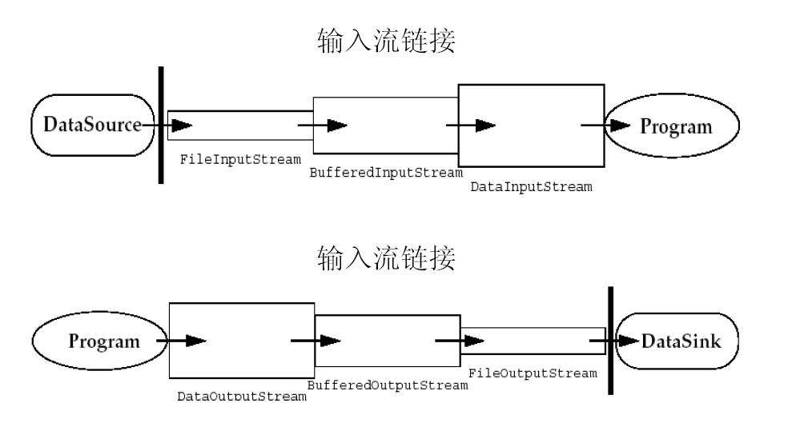
I/O流链接及处理流
将一个流的输出链接到一个流的输入，达到更好的I/O效果。如下示意图所示：

Slide 53
I/O流链接及处理流
字符流与字节处理流的关系对照表如下：
类型 | 字符流 | 字节流
缓冲 | BufferedReader BufferedWriter | BufferedInputStream BufferedOutputStream
过滤 | FilterReader FilterWriter | FilterInputStream FilterOutputStream
字节和字符间转换 | InputStreamReader OutputStreamWriter
对象序列化 |  | ObjectInputStream ObjectOutputStream
数据转换 |  | DataInputStream DataOutputStream
计算 | LineNumberReader | LineNumberInputStream
向前查看 | PushbackReader | PushbackInputStream
打印 | PrintWriter | PrintStream

Slide 54
对象序列化处理
“对象序列化”（Object Serialization）是Java一种特性。类实现Serializable接口。
实现了Serializable接口的对象，可将它们转换成一系列字节，并可在以后完全恢复回原来的样子。
这一过程可通过网络进行。这意味着序列化机制能自动补偿操作系统间的差异。
可以实现“有限持久化”。意味着对象的“生存时间”并不取决于程序是否正在执行——它存在或“生存”于程序的每一次调用之间。

Slide 55
对象序列化处理
序列化一个对象：
首先要创建某些OutputStream对象，然后将其封装到ObjectOutputStream对象内。
再需调用writeObject()即可完成对象的序列化，并将其发送给OutputStream。
相反将一个InputStream封装到ObjectInputStream内，然后调用readObject()。
和往常一样，最后获得的是指向一个上溯造型Object的句柄，所以必须下溯造型，以便能够直接设置。
Worm.java

